Slide 1
Spørgsmål 10
Redegør forbrugen af komponenter ved client side webudvikling. Hvad skal browseren understøtte for at man kan lave UI-komponenter, som er uafhængige af et JavaScript framework. Vis et eksempel på en web komponent, som er udviklet uden brug af framework eller evt. ved brug af LitElement.

Slide 2
Hvorfor bruge webcomponent?
Funktionalitets komp til web
Fuldudviklet(js -> css, html)
Klient oplevelse
Mere overskueligt
Notes:
Et web component er en funktionalitet som kan bruges i et website
Skal være fuldt udviklet og ikke have afhængigheder ud til systemet
Skal kunne bruges med alle systemer
At have en masse css, js og html filer kan blive uoverskueligt at holde styr på.
Webcomponents giver en mulighed for at indkapsle kode
hjælper med at overskue tingende.
Ved at indkapsle det hele i et web komponent, bliver vedligeholdelse nemmere.
Klient oplevelsen bliver generelt bedre i det at en udvikler får mere kontrol over komponenterne og specifikt hvordan UI-elementerne kommer til at displayes i forhold til hinanden.

Slide 3
De fire hoved specifikationer
Custom Elements
HTML Template
Shadow Dom
ES Modules

Slide 4
Custom Element
Brugerdefineret
Extend i JS
<div>
Notes:
Muligheden for at lave sit eget element, som kan få sin egen funktionalitet.
Hvis denne funktionalitet ikke understøttes ses et custom element som et <div> element.
JS api der giver mulighed for at definere custom elements

Slide 5
HTML Template
Load HTML komp ind
<slot> <template>
Notes:
HTML templates er et godt værktøj at bruge når der dynamisk skal opdateres noget tekst.
Når der skal loades et komponent ind skal det også være muligt at loade HTML delen af komponentet ind, hvilket kræver at browseren understøtter HTML template funktionaliteten.
Denne funktionalitet betyder at der hvor der i HTML står <slot> eller <template> kan overskrives med komponentets template.

Slide 6
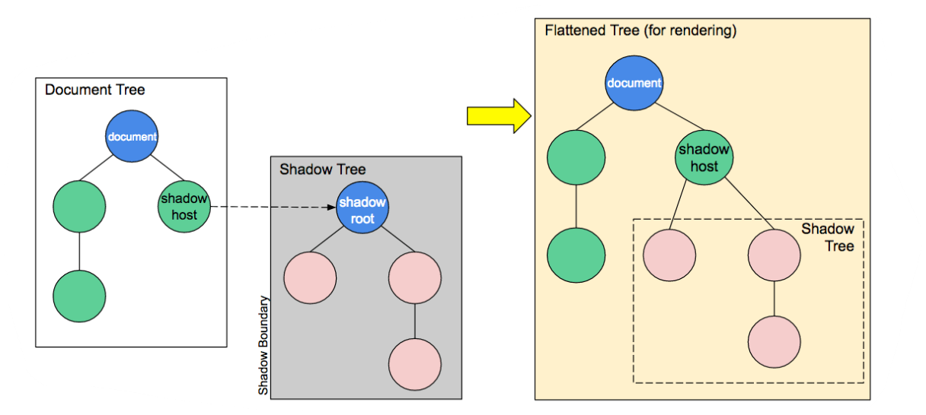
Shadow DOM
Indkapsling
Source: Lektions Slide
Notes:
En DOM, som kun er gældende for det specifikke komponent.
JS api, som indkapsler alt CSS, html og js.
Shadow DOM’en attaches til DOM’en på sidden
Der kan på den måde forhindres at UI-elementerne clasher

Slide 7
ES Modules
ECMAScript Modules
Isolere JS
Notes:
Står for ECMAScript Modules
script tag med typen module. Giver mulighed for at hente custom moduler og load dem ind når ønsket
ES Modules giver udvikleren mulighed for at isolere sit javascript og tage det i brug når det er gældende.
Dette gøres ved at ”export” eller ”Import” scripts

Slide 8
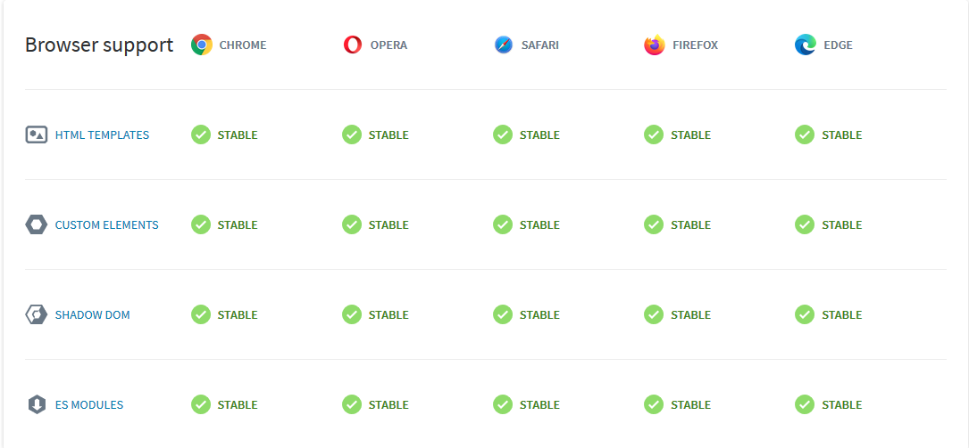
Browser understøttelse
Source: https://www.webcomponents.org/

Slide 9
Teknologier og Frameworks
Full frameworks
Angular, React.js, Vue.js, Preact, osv.
Support frameworks
Bit framework
Et opensource
dele med udviklergruppe
LitElement framework
LitHtml(JS)
Super light weight
Opdatere ikke hele DOM’en
Notes:
Full frameworks
Angular, React.js, Vue.js, Preact, osv.
Support frameworks
Bit framework
Et opensource værktøj der skaber en wrapper rundt om webkomponenter.
Giver mulighed for at dele dem med en udviklergruppe
LitElement framework
LitHtml giver mulighed for at skrive/generer html kode i JS
Super light weight og kan bruges med alle frameworks
Opdatere ikke hele DOM’en men kun den del der ændres.

Slide 10
Demo Uden LitElement
Med ConnectedCallBack uden framework
Kaldes efter elemented er attached til DOM’en
Med Constructor uden framework
Kaldes når elemented er skabt

